Slide 1
Opintojaksojen suunnitteleminen
Ykkösten opinto-ohjaus
Syksy 2026

Slide 2
Yhteinen ohjeistus valintojen tekemiseen 1.9. klo 12.00-13.30

Slide 3
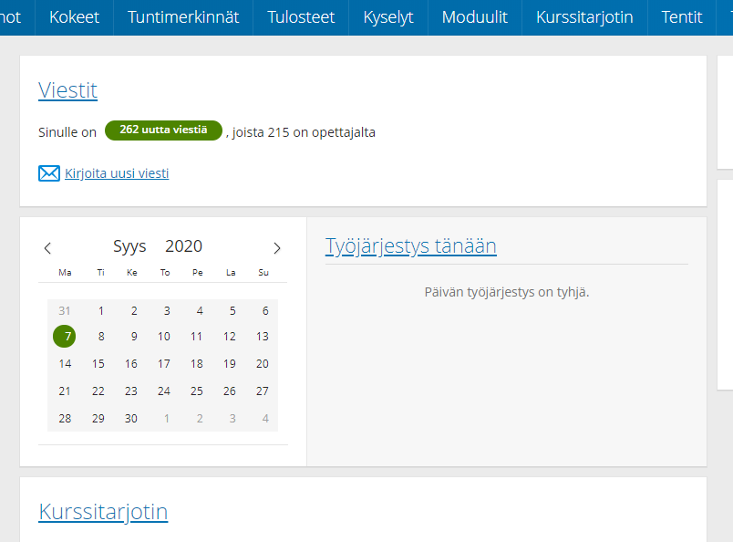
Mistä löydät opintotarjottimen?
Kirjautuminen selaimen kautta

Slide 4
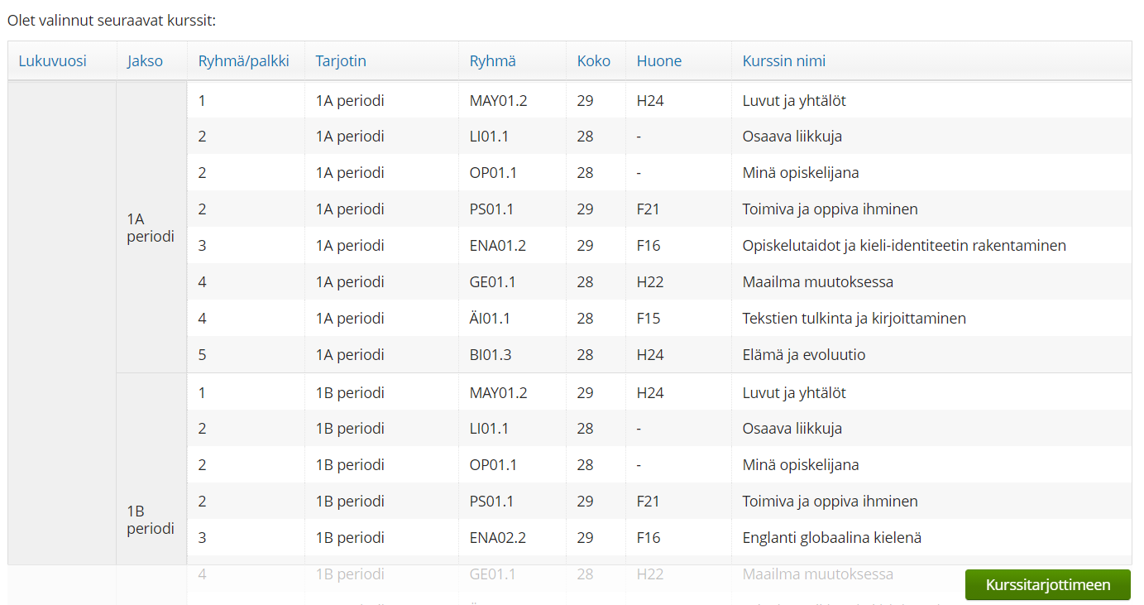
Opintotarjottimeen

Slide 5
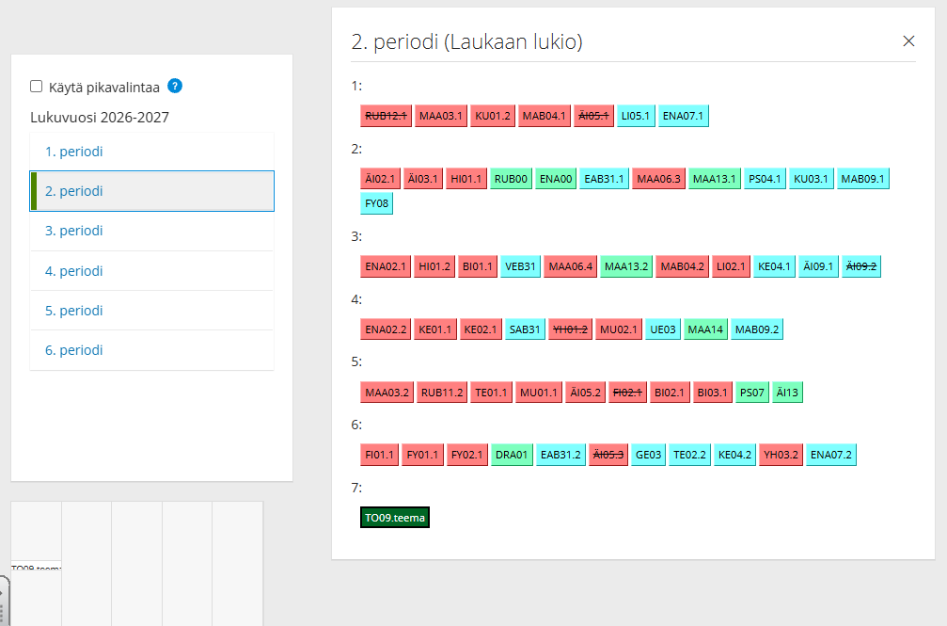
Periodit
- periodit avautuvat klikkaamassasi järjestyksessä

Slide 6
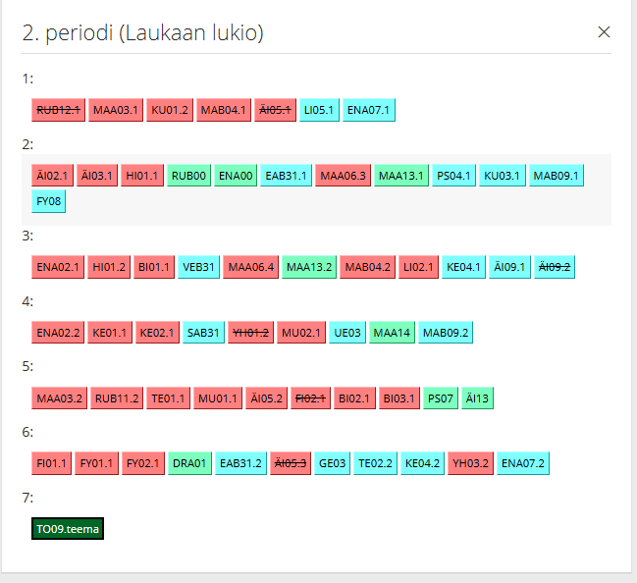
Valintojen tekeminen:
- kun opintotarjotin on auki, valinnat tehdään klikkaamalla opintojaksoa
- muulloin muutokset opon/rehtorin/aineenopettajan kautta

Slide 7
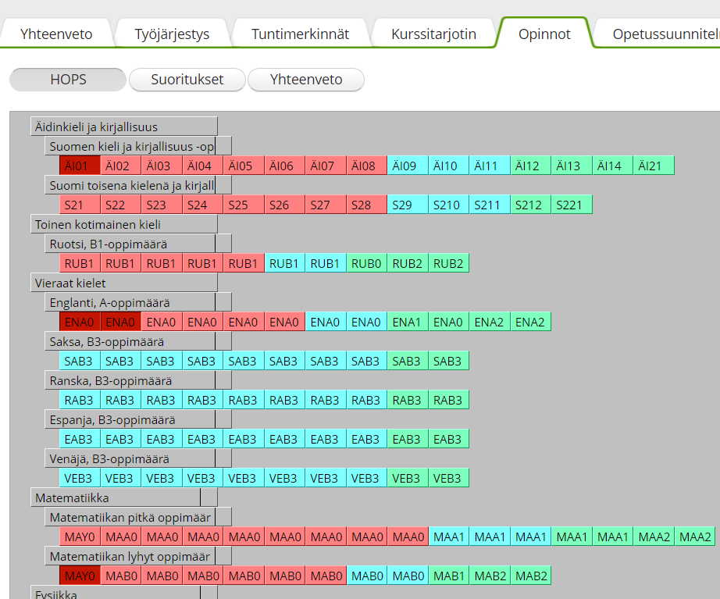
Opintojaksojen tarkistaminen:
- Wilman opinnot-välilehti
- HOPS
- Tummennetut opintojaksot ovat valintojasi (huom! päivittyvät n. viikon välein)

Slide 8
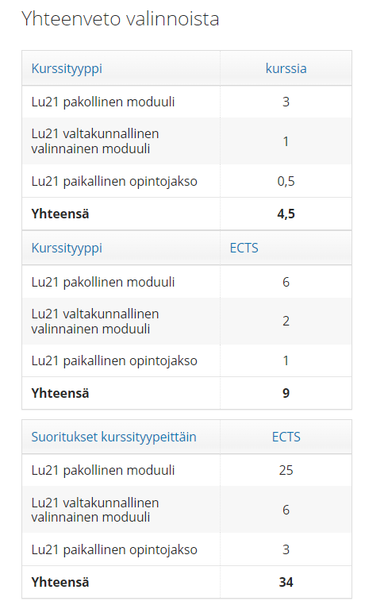
Suoritettujen opintojen tarkistaminen:
- pysy opinnot-välilehdellä
- oikeassa laidassa yhteenveto valinnoista ja suorituksista
- huom! tällä hetkellä kursseina (vastaa kahta opintopistettä)

Slide 9
Kuinka opintojen tulisi edetä?
Jos aiot suoriutua lukiosta kolmivuotisen suunnitelman mukaan opintopisteitä tulisi olla n. 60 ensimmäisen opiskeluvuotesi aikana (~30 valintaa opintotarjottimella)
Jos opiskelusuunnitelmasi on 3½ vuoden mittainen, ensimmäiselle vuodelle riittää noin 48 opintopistettä (~24 valintaa opintotarjottimella).
Jos tarkoituksesi on opiskella lukiossa neljä vuotta, pidä kiinni opinto-oppaan ohjeesta ”jokaisessa periodissa tulee olla kolmen oppiaineen opetusta”. Opintopisteitä sinulle tulisi kertyä noin 36 ensimmäisen lukuvuoden aikana (~18 valintaa opintotarjottimella).

